Slide 1

Segreteria da campo
Carteggio
realizzato secondo gli Standard Regionali in materia di Formazione per la Protezione Civile
come conforme alla d.g.r. n. X/1371 del 14.02.2014, livello A2-14
Corso Segreteria da campo – Eupolis SSPC
Organizzato da:
Ispettorato ANC Regione Lombardia – Centro Formazione ANC - 71° Nucleo Volontariato e Protezione Civile ANC - Brugherio

Slide 2
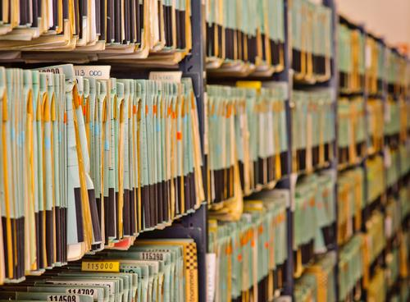
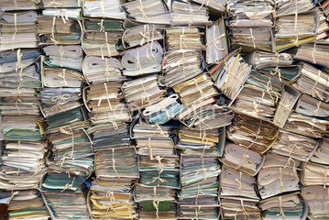
La segreteria non informatica
Può essere solo cartacea
  Non vi sono strumenti informatici
  Non si sanno usare
  E’ di breve durata e non vale la pena impiantare un sistema informativo
  E’ necessario solo archiviare documenti
Può essere la copia di parte degli archivi informatici
  Moduli di registrazione
  Fogli missione
  Tabulati censimento spuntati
  Bolle di consegna/fatture
  Rimborsi
  Ecc.

Slide 3
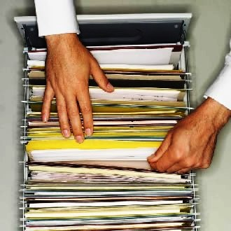

La segreteria non informatica
Ricerca dei documenti
  Ricerca a memoria
  Ricerca per argomento di faldone
  Ricerca tramite protocolli di archiviazione
Dati ridondanti
  Mettere copie delle bolle/fatture nell’archivio cronologico e in quello dei fornitori
  Schede residenti per alfabetico e nel fascicolo di ogni tenda
  Elenchi mezzi per targa e per associazione con schede dettagliate

Slide 4
La segreteria non informatica
Errori e sparizioni
  Viene preso un documento e non rimesso nell’archivio
  Viene preso un documento e rimesso in un archivio diverso dall’originale
  Nella confusione il documento viene buttato
  Il documento rimane attaccato ad altri non attinenti
  Errata protocollazione
  Errato inserimento alfabetico
  Errato inserimento cronologico
  …..
Quanti sono i documenti?
  Decine – cartaceo OK
  Centinaia – cartaceo critico
  Migliaia – cartaceo impossibile

Slide 5
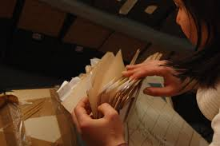
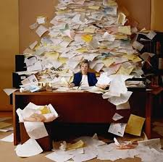
La segreteria non informatica
Vantaggi
  Lo sanno fare tutti (o quasi…)
  Intuitivo
  Confortevole
  Per i refrattari all’informatica
  Non serve niente, si fa con i documenti in arrivo e fogli di carta
Svantaggi
  La confusione è esponenziale al numero di documenti sul tavolo
  Sindrome dell’archivista o del bibliotecario
  Navigazione a vista

Slide 6
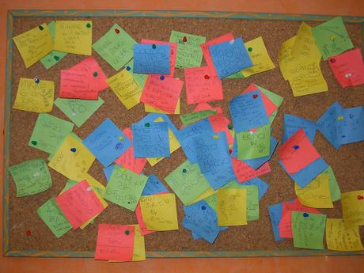
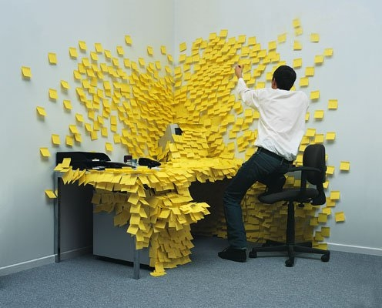
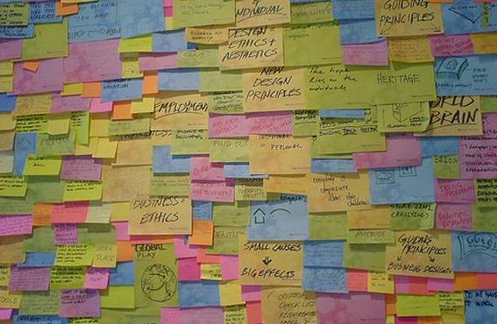
La segreteria non informatica
Post-it - vantaggi
  Utili per informazioni estemporanee
  Promemoria a breve
  Se usati con moderazione colpiscono l’attenzione
Post-it - svantaggi
  La confusione è esponenziale al numero di post-it attaccati
  Troppi disorientano
  Troppi nessuno li legge
  Si perdono facilmente
  Sindrome di excel (ci faccio tutto…)

Slide 7
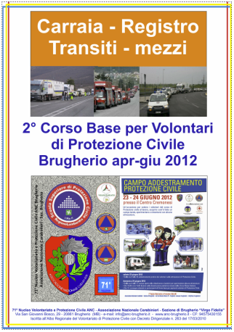
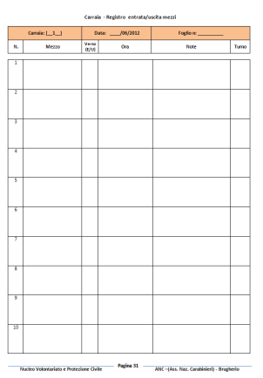
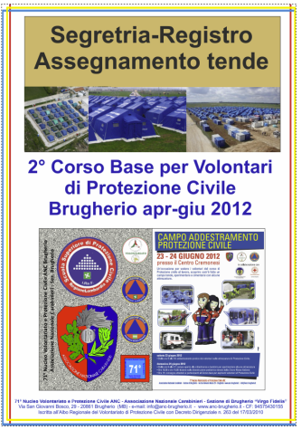
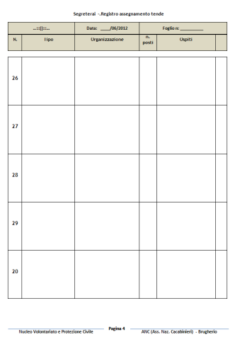
Dovendola fare … organizziamoci
Prepariamoci
  Registri già pronti all’uso
  Modulistica per registrazioni
  Registri per protocolli
  Ecc.
Sempre utili
  Non bisogna inventare niente
  Nelle primissime fasi di apertura della segreteria
  Ecc.

Slide 8
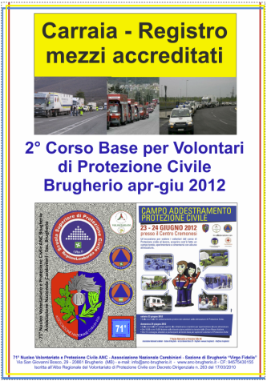
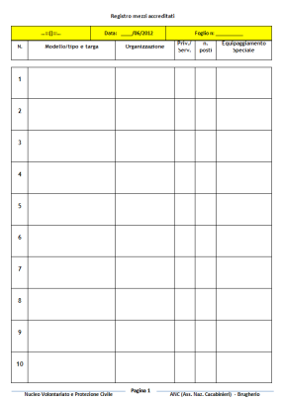
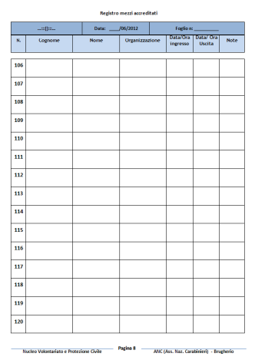
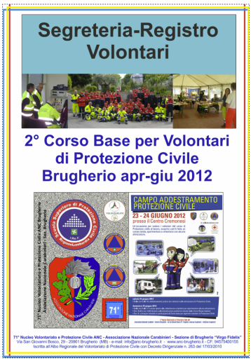
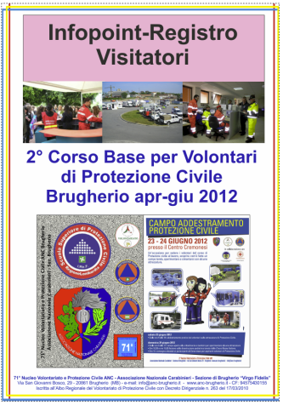
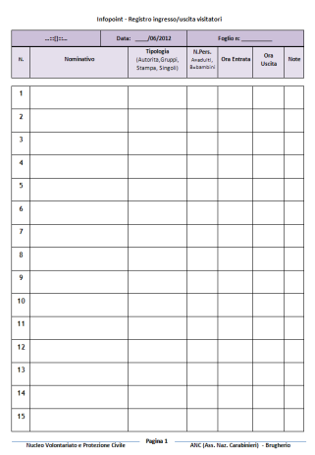
Archivi cartacei – pronti all’uso

Slide 9


Archiviazione binder/faldoni
Archiviazione
  Binder per archiviare i documenti
  Busti plastica perforate per archiviazione
  Specifiche scritte sul dorso
  Se possibile, usare i colori per raggruppare gli argomenti
Consigli
  Richiudere e riporre i binder quando non servono
  Mettere un foglio memo se si prende temporaneamente un documento per evidenziare la mancanza
  Ricordarsi le foratrici

Slide 10
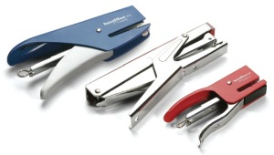
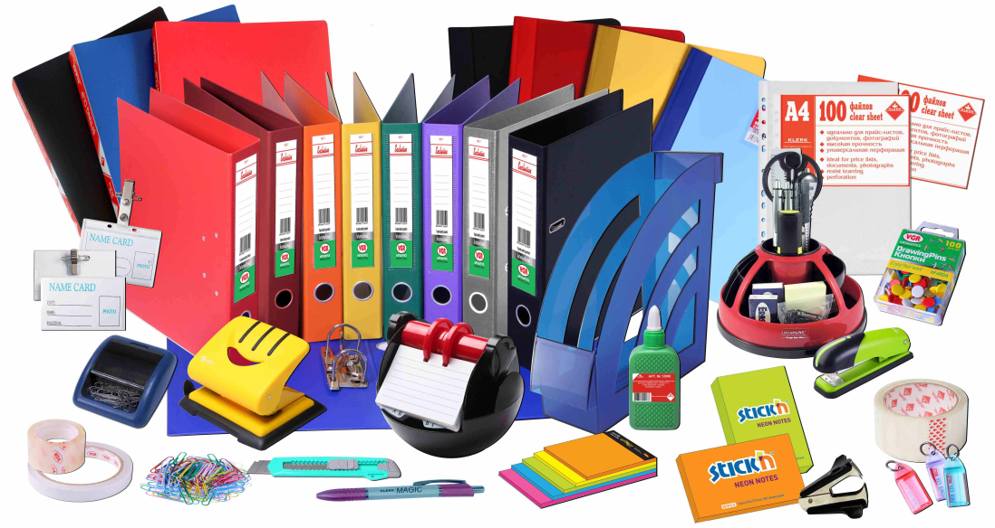
Gli strumenti per l’archivio cartaceo
Tools della segreteria essenziali
  Cucitrici, Foratrici, levapunti
  Buste portadocumenti
  Nastro adesivo
  Penne pennarelli
  Forbici/cutter
  Bacheche
Tools della segreteria facoltativi
  Rilegatrici
  Taglierina

Slide 11
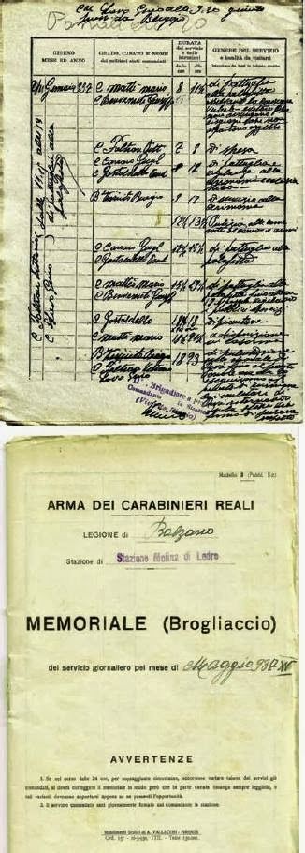
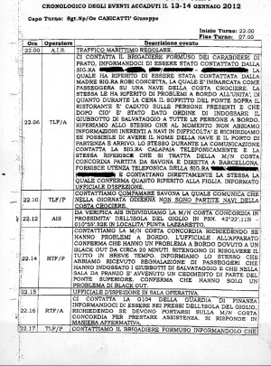
Brogliaccio di segreteria
Brogliaccio - definizione
  quaderno o registro per annotazioni provvisorie, adoperato in particolare dai commercianti che vi scrivono le operazioni effettuate nella giornata
  (militare) (gergale) nell'Arma dei Carabinieri è così definito, in modo gergale, il Memoriale del Servizio Giornaliero, cioè quel registro nel quale viene annotato, giorno per giorno, il servizio svolto e da svolgere per ciascun militare
  quaderno o registro adoperato anche sulle navi
Cosa riportare
  Data e ora, Operatore, cosa è avvenuto
  Non è uguale al registro delle trasmissioni radio
Il brogliaccio della Capitaneria di porto sul naufragio della Costa Concordia (Com.te De Falco)

Slide 12
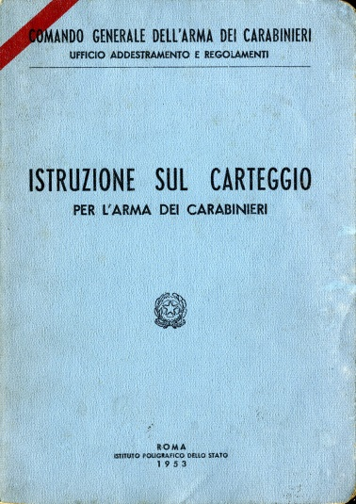
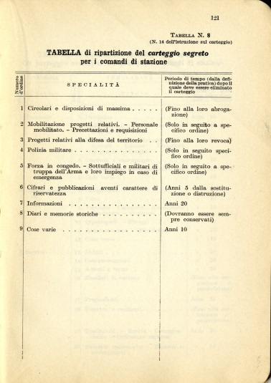
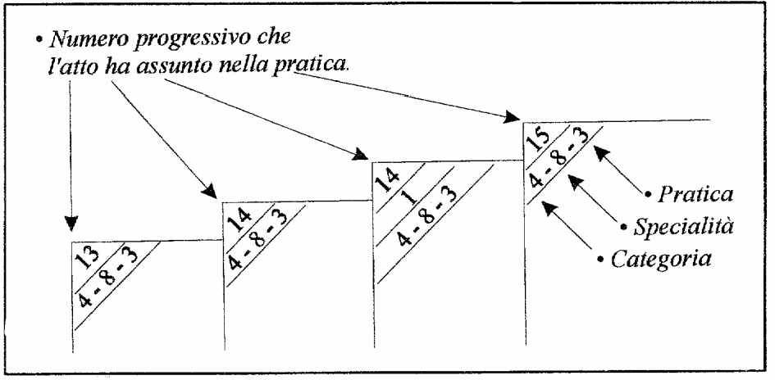
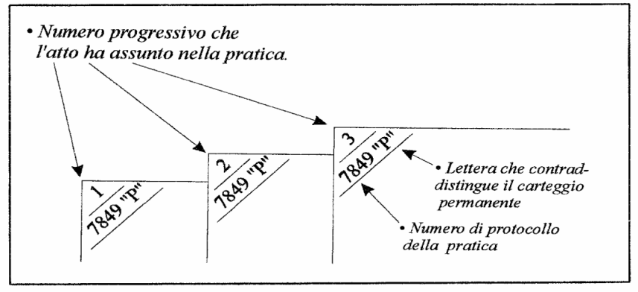
Istruzione sul carteggio
Istruzioni sul Carteggio
  Metodo noto e condiviso di archiviazione e classificazione dei documenti
  Si divide in classificato e non classificato (ordinario o permanente)
  Classificato significa che esiste già un indice con cui devono essere classificati i documenti: es.
    (1) Personale -> (1)Disciplina, (2)Trasferimenti, …, (5)Addestramento .. -> (n. pratica) + progressivo
    (2)Amministrazione -> (1)Competenze, (2)Vitto, (3)Automezzi, … -> (n. pratica) + progressivo
    (3)Servizio -> (1)Turni, (2)Informazioni, (3)Ricerche, … -> (n. pratica) + progressivo
  Non Classificato può essere ordinario, cioè segue l’anno solare per argomenti non riferibili al carteggio classificato per cui è necessario creare una apposita categoria
  La classificazione permanente (es. una informazione su una persona) non è legata all’anno ma ad un numero di protocollo permanente

Slide 13


… Domande …

Slide 14


71° Nucleo Volontariato e Protezione Civile
Associazione Nazionale Carabinieri
Sezione di Brugherio – “Virgo Fidelis”
Via San Giovanni Bosco, 29
20861 Brugherio (MB)
e-mail: info@anc-brugherio.it
Web: www.anc-brugherio.it

Slide 15
Grazie per
L’attenzione

